Slide 1
Programul Uniunii Europene pentru
educatie, formare profesionala, tineret si sport
2014-2020

Slide 2
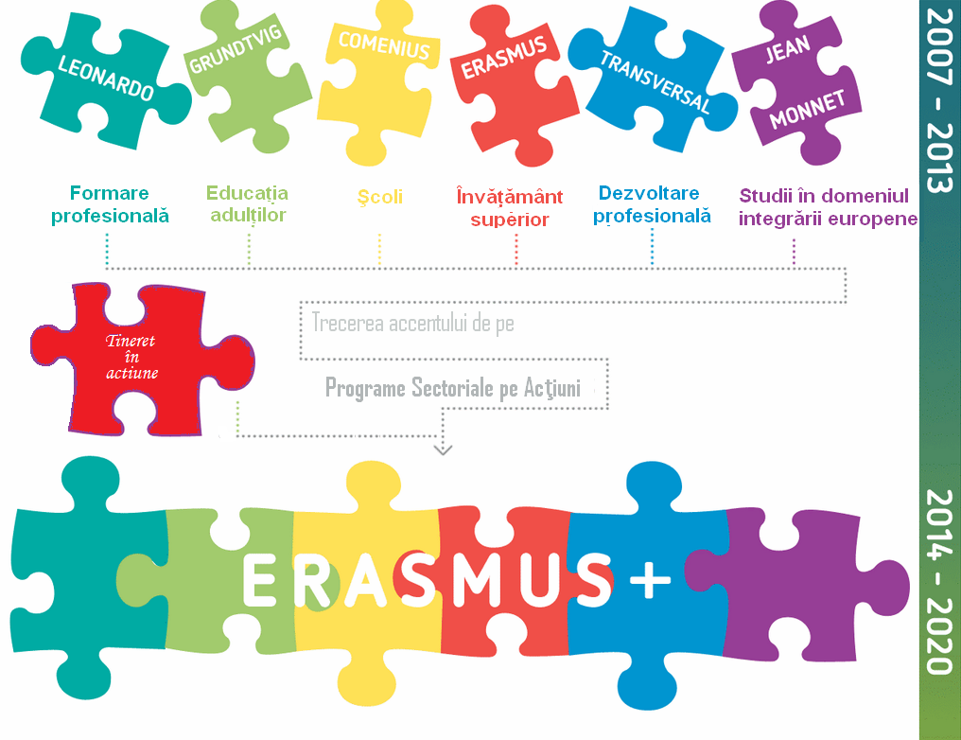
LLP&TiA
=
50 obiective, 60 actiuni
Programul Uniunii Europene pentru educatie, formare profesionala, tineret si sport
2014-2020

Slide 3
Politici
Europa 2020: strategia de creștere a Uniunii pentru următorii zece ani are cinci obiective ambițioase care trebuie atinse până în 2020, în special în domeniul educației, cazul în care se doreşte:
reducerea ratei abandonului școlar timpuriu, la un nivel de sub 10%;
ca cel puțin 40% din tinerii cu vârsta între 30-34 ani să fie absolvenţi de învățământ terțiar sau echivalent.
Această strategie include, de asemenea, inițiativele sale emblematice, în special "Tineretul în mișcare" și Agenda pentru noi competențe și locuri de muncă.
În concluziile sale din 12 mai 2009, Consiliul Uniunii Europene a propus un cadru strategic pentru cooperarea europeană în domeniul educației și formării profesionale (ET 2020), cadru care are scopul de a:
răspunde la provocările existente în crearea unei Europe bazate pe cunoaștere
face din învățarea pe tot parcursul vieţii o realitate pentru toți.

Slide 4
Obiectivul general al programului
Programul va contribui la realizarea:
obiectivelor Strategiei Europa 2020, inclusiv obiectivul principal educație;
obiectivelor cadrului strategic pentru cooperarea europeană în domeniul educației și formării profesionale (ET 2020), inclusiv criteriile de referință corespunzătoare;
dezvoltării durabile a țărilor partenere terțe în domeniul învățământului superior;
obiectivelor generale din cadrul reînnoit pentru cooperarea europeană în domeniul tineretului (2010-2018);
obiectivului de dezvoltare a dimensiunii europene a sportului, în special sportului de masă, în conformitate cu planul de lucru al Uniunii pentru sport;
promovării valorilor europene în conformitate cu articolul 2 din Tratatul Uniunii Europene.

Slide 5
Programul Uniunii Europene pentru educatie, formare profesionala, tineret si sport
2014-2020
Caracteristici generale ale
noului program
Actiunea cheie 1 | Actiunea cheie 2 | Actiunea cheie 3
Mobilitati individuale pentru invatare | Cooperare pentru inovare si bune practici | Sprijin pentru reforma politicilor
Se mentine identitatea sectoarelor prin utilizarea brandurilor: Erasmus, Comenius, Leonardo da Vinci, Grundtvig si Tineret, dar se incurajeaza proiectele cross-sectoriale
Activitati specifice:
Jean Monnet
Sport
Nu mai exista candidaturi individuale, doar institutionale
Intreg procesul de candidare si selectie se face online;
Toti candidatii se vor inregistra in prealabil intr-un registru unic la nivel european (o singura data, la prima candidatura), vor primi un cod pe care-l vor utiliza in toti cei 7 ani
In general 1 singur termen limita pe an/actiune cheie, cu exceptia proiectelor de tineret (ambele actiuni cheie) care isi pastreaza 3 termene limita pe an

Slide 6
Ce se întâmplă cu programele actuale?
Comenius
Mobilitati de formare continua a cadrelor didactice
Proiecte de parteneriat scolar Comenius
(Multilaterale, bilaterale,
Regio)
Proiecte de mobilitate pentru personalul din școli
KA1
Parteneriate
strategice
KA2

Slide 7
Ce se intampla cu programele actuale?
Grundtvig
Mobilitati de formare continua
Asistenti Grundtvig
Vizite si schimburi
Ateliere
Proiecte pentru voluntariatul
Seniorilor
Partneriate pentru invatare
Proiecte de mobilitate pentru personalul implicat în educația adulților
KA1
Parteneriate strategice
KA2

Slide 8
Ce se intampla cu programele actuale?
Leonardo da Vinci
Mobilitati pentru persoane aflate in formare initiala
Mobilitati pentru profesionisti
in VET
Proiecte de Transfer de Inovatie
Parteneriate in VET
Proiecte de mobilități pentru elevi și personal din VET
KA1
Parteneriate strategice
KA2

Slide 9
Ce se intampla cu programele actuale?
Erasmus
Mobilitati studenti, cadre didactice si personal (UE + tari partenere)
IP – Programe intensive
Proiecte multilaterale
si Retele (centralizate)
Proiecte de mobiliate pentru studenți și personalul universităților
KA1
Parteneriate strategice
KA2
Erasmus Mundus (centralizat)
Joint Master degrees (centralizat)
Master Degree Mobility (centralizat)
Tempus + Alfa + Edulink (centralizat)
Capacity Building partnerships (centralizat)

Slide 10
Ce se intampla cu programele actuale?
Tineret in Actiune
Schimburi de tineri
Serviciul European de voluntariat
Proiecte de formare si retele
Proiecte pentru democratie
Proiecte de mobiliate pentru tineri și lucrători în domeniul tineretului
KA1
KA2
Parteneriate strategice
Intalniri ale tinerilor (transnationale) cu responsabilii politicilor de tineret
KA 3 - Sprijin pentru reforma politicilor

Slide 11
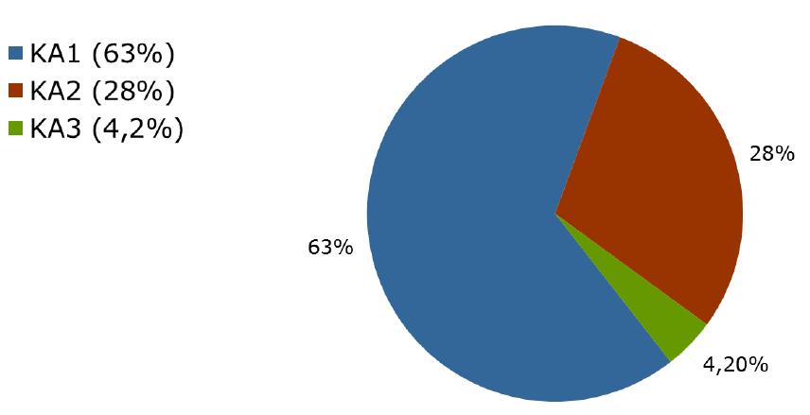
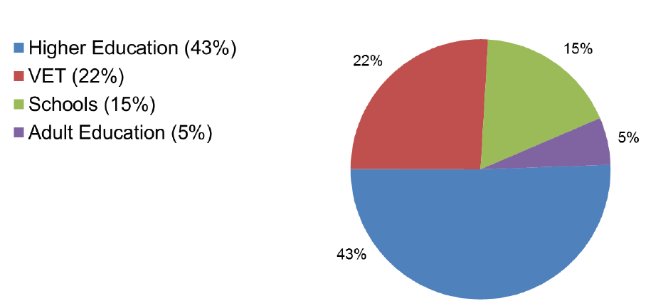

Slide 12
Programul Uniunii Europene pentru educatie, formare profesionala, tineret si sport
2014-2020
Caracteristici generale ale
noului program
Rapoartele finale nu trebuie sa fie insotite de facturi, chitante, alte documente financiare justificative, in schimb, trebuie sa dovedeasca indeplinirea obiectivelor proiectului si obtinerea rezultatelor/produselor/impactului la un nivel calitativ cel putin satisfacator
Calitatea, impactul produs in institutie/local ( masurat), transferabilitatea rezultatelor in afara parteneriatului constituie cerintele principale ale Comisiei de la proiectele finantate in Erasmus+
Principiile co-finantarii si de non-profit se vor asigura implicit prin nivelul granturilor (deci nu se vor mai verifica prin documente)

Slide 13
Impact mai puternic înseamnă ...
abordare instituțională
accent puternic pe calitate și recunoaștere a mobilităţii de învăţare
sprijin puternic pentru mobilitatea personalului din toate domeniile
cooperarea trans-sectorială între toate domeniile de educație, formare profesională și tineret
evaluare lingvistică sistematică și sprijin
resurse educaționale deschise (OER) - acces liber, cerință pentru toate resursele educaționale dezvoltate în cadrul programului
o strategie de diseminare şi de exploatare a rezultatelor proiectelor finanţate, inclusiv o platformă de diseminare
o cooperare mai strânsă între agențiile naționale și Agenția Executivă pentru diseminarea rezultatelor
analiză bazată pe dovezi, folosind indicatori stabiliţi încă de la startul programului

Slide 14
Programul Uniunii Europene pentru educatie, formare profesionala, tineret si sport
2014-2020
Acţiunea cheie 1
Proiecte de mobilitate
Activitati care se finanteaza:
Mobilitatea studenţilor, a elevilor din şcolile VET, a tinerilor voluntari în SEV şi a grupurilor de tineri (schimburi de tineri)
Mobilitatea profesioniştilor din sectoarele educaţie, formare şi tineret (profesori, alte tipuri de personal didactic, formatori, lucrători de tineret-în general persoane care lucreaza intr-o/ pentru o instituţie/organizaţie cu scop educaţional )
Caracteristicile mobilitatilor sunt in mare parte aceleasi ca in actualele programe
Până la sfârşitul anului 2020 se doreste să fi beneficiat de mobilitate cu scop de formare profesiponală:
20% dintre studenţi 6% din elevii din VET
Formare profesională iniţială în VET
Mobilitatea poate lua forma unei misiuni de predare/ formare la organizaţia parteneră, dezvoltare profesională prin participarea la un curs structurat, la job shadowing, plasament, ateliere de formare.
Durata?
În tre 2 săptămâni şi 12 luni
Unde?
La locul de muncă sau în şcoli VET ( cu o perioadă de învăţare la locul de muncă), în altă ţară participantă la program
Cine candidează?
Organizaţii VET sau consorţii din ţătrile participante la program
O organizatie poate candida la un proiect de mobilitate pentru personalul propriu, sau poate fi liderul unui consorţiu şi candidează pentru a trimite în mobilitate personal din cadrul organizaţiilor din consorţiu.
Termen limita: 17 Martie

Slide 15
Programul Uniunii Europene pentru educatie, formare profesionala, tineret si sport
2014-2020
Acţiunea cheie 1
Proiecte de mobilitate
Finantarea va fi o combinatie de costuri reale cu sume forfetare si baremuri de costuri unitare:
Costuri forfetare
Mobilitatea personalului din școli și instituţii de educație a adulților
Scop: dezvoltarea competenţelor - cheie şi a abilităţilor profesorilor, liderilor din şcoli, lucrătorilor de tineret şi altor categorii de personal.
Durata: 2 zile-2 luni, exclusiv durata călătoriei
Călătorie – finanţare în funcţie de banda de distanţă
Sprijin acordat persoanelor–subzistenţă
Sprijin acordat instituţiilor– pe participant (E&T) sau pe participant pe zi (la tineret).
Pregătire lingvistică –pe participant (numai pentru elevi din VET şi tineri voluntari)
Taxe de curs – pe zi (numai pentru personal din şcoli şi instituţii organizaţii de educaţie a adulţilor)
Costuri reale
Nevoi speciale
Costuri excepţionale

Slide 16
Programul Uniunii Europene pentru educatie, formare profesionala, tineret si sport
2014-2020
Acţiunea cheie 1
Proiecte de mobilitate
Mobilităţi ale personalului

Slide 17
Programul Uniunii Europene pentru educatie, formare profesionala, tineret si sport
2014-2020
Acţiunea cheie 2
Cooperare
pentru inovare şi schimb de bune practici
Proiecte de parteneriat de mare anvergura, destinate sa aduca impreuna sectorul educatie si cel economic
Scopul acestor proiecte este de a promova creativitatea , inovarea, antreprenoriatul si de a realiza o concordanta cat mai deplina intre competentele cerute de piata muncii si cele oferite de sectorul educatie si formare profesionala
Vor fi gestionate centralizat, de catre Agentia Executiva
Flexibilitate mare la compozitia parteneriatelor, cu conditia ca sectorul economic sa fie bine reprezentat
Parteneriate strategice transnationale
Aliantele pentru cunoastere si Aliantele sectoriale
Proiecte pentru dezvoltarea capacitatii institutionale (cu tarile terte)
Finantarea va fi o combinatie de costuri reale cu sume forfetare si baremuri de costuri unitare

Slide 18
Programul Uniunii Europene pentru educatie, formare profesionala, tineret si sport
2014-2020
Acţiunea cheie 2
Cooperare
pentru inovare şi schimb de bune practici
Parteneriate strategice transnationale
Aliantele pentru cunoastere si Aliantele sectoriale
Proiecte pentru dezvoltarea capacitatii institutionale (cu tarile terte)
Preiau activitatile din actualul program Tempus, fiind parteneriate transnationale de mare anvergura
Scopul lor este sa sprijine internationalizarea invatamantului superior in tarile terte, cu precadere tarile terte din vecinatatea UE, precum si dezvoltarea capacitatii institutionale a universitatilor din tarile in cauza
Vor fi gestionate de Agentia Executiva
Finantarea va fi o combinatie de costuri reale cu sume forfetare si baremuri de costuri unitare

Slide 19
Programul Uniunii Europene pentru educatie, formare profesionala, tineret si sport
2014-2020
Acţiunea cheie 2
Cooperare
pentru inovare şi schimb de bune practici
Vor fi gestionate de Agentia Nationala
Continua actualele parteneriate multilaterale centralizate (Comenius, Erasmus, Gruntvig, Leonardo da Vinci), IP-urile sau parteneriatele descentralizate, TiA Acţiunile 1.2, 4.4 şi 4.5
Permit o mare flexibilitate a tipului de parteneri implicati, se incurajeaza abordarile cross-sectoriale
Finantarea va fi simplificata, utilizand in cea mai mare parte sume forfetare si baremuri de costuri unitare (max.150000Euro/an)
Durata va fi de 2-3 ani in general, cu un minim de 6 luni pentru proiectele de tineret
Parteneriate strategice transnationale
Aliantele pentru cunoastere si Aliantele sectoriale
Proiecte pentru dezvoltarea capacitatii institutionale (cu tarile terte)
Finantarea va fi o combinatie de costuri reale cu sume forfetare si baremuri de costuri unitare
Termen limita: 30 Aprilie

Slide 20
Programul Uniunii Europene pentru educatie, formare profesionala, tineret si sport
2014-2020
Acţiunea cheie 2
Cooperare
Parteneriate strategice transnationale
pentru inovare şi schimb de bune practici
Obiective
DE CE?
Tipuri de activităţi care pot fi derulate:
calitate și inovație
cooperarea, crearea de rețele, învățare reciprocă
dezvoltare de competenţe
recunoaștere și validare a competențelor
educației antreprenoriale (inclusiv a antreprenoriatului social)
echitate și incluziune și participarea tinerilor
capacități sporite ale organizațiilor participante
Practici inovatoare (metode, instrumente curricula programe de studiu, formări, folosirea TIC, Resurse educaţionale la dispoziţia tuturor)
Cooperarea cu actori diferiţi (sector public, lumea muncii, societatea civilă)
Reţele, schimburi de experienţă şi de bune practici
Validarea competenţelor folosind cadre şi instrumente UE
Cetăţenie activă şi crearea de noi intreprinderi sociale
Abordare
CUM?
Adresându-se obiectivelor politicilor, provocărilor şi nevoilor din domenii specifice (adică învăţământului superior, celui tehnologic şi vocaţional, educaţiei şcolare şi a adulţilor, tineretului)
Promovând cooperarea cross-sectorială (relevantă pentru mai mult de un sector).
Activităţi de formare, predare sau învăţare pentru persoane individuale, dacă aceste activităţi determină valoare adăugată în raport cu obiectivele proiectului

Slide 21
Programul Uniunii Europene pentru educatie, formare profesionala, tineret si sport
2014-2020
Acţiunea cheie 2
Cooperare
Parteneriate strategice transnationale
pentru inovare şi schimb de bune practici
Activităţi de formare, predare sau învăţare pentru persoane individuale, dacă aceste activităţi determină valoare adăugată în raport cu obiectivele proiectului
Parteneriate între universităţi, şcoli VET, ONG-uri de tineret, industrii creative, intreprinderi mici şi mijlocii, pentru a promova tranziția de la educație la auto-ocuparea forței de muncă, prin cursuri, programe, și pentru a stimula creativitatea și spiritul antreprenorial.
Parteneriate între serviciile publice de sănătate și furnizorii de VET pentru a crea un program de e-learning pentru furnizarea de formare suplimentară în domeniul primului ajutor (atât pentru profesioniști cât și pentru cetățeni). Implicarea organizațiilor de tineret și a școlilor pentru a promova programul de e-learning în rândul elevilor/tinerilor.
Parteneriate între organizațiile de educație a adulților, instituțiile de învățământ superior, autorități locale/regionale și partenerii sociali, cu obiectivul creşterii gradului de alfabetizare a adulţilor din grupuri dezavantajate în domeniul numeraţiei şi în cel financiar.
Parteneriate între centrele de recunoaștere, autoritățile publice locale, asociații patronale, sindicate și servicii de orientare în carieră pentru a promova recunoașterea de abilităţilor soft dezvoltate la locul de muncă.
Activităţi pe termen lungs (61 zile – 12 luni): Misiuni de predare și învăţare ale personalului Mobilitatea lucrătorilor de tineret Mobilități individuale de studiu ale elevilor Activităţi pe termen scurt (5 – 60 zile): Evenimente de instruire în comun a personalului Mobilitate pentru elevi, care combină mobilitatea fizică pe termen scurt cu mobilitatea virtuală Activităţi comune de proiect pentru elevi Programe intensive pentru studenţi

Slide 22
Programul Uniunii Europene pentru educatie, formare profesionala, tineret si sport
2014-2020
Acţiunea cheie 2
Cooperare
pentru inovare şi schimb de bune practici
Parteneriate strategice transnationale

Slide 23
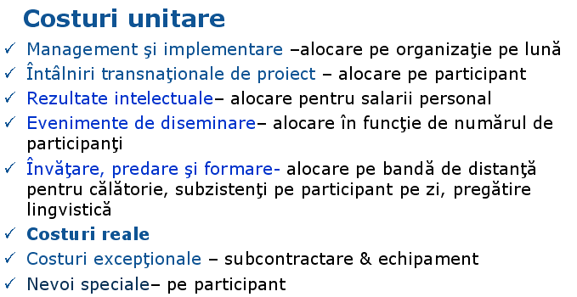
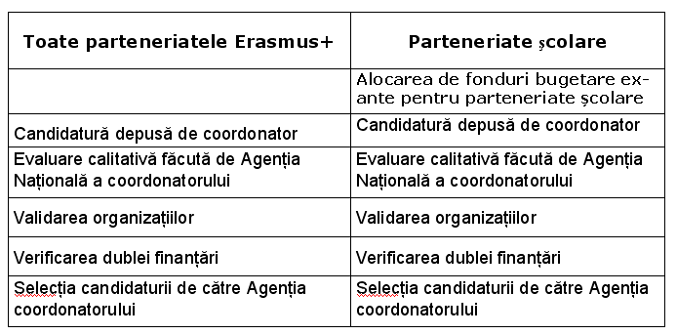
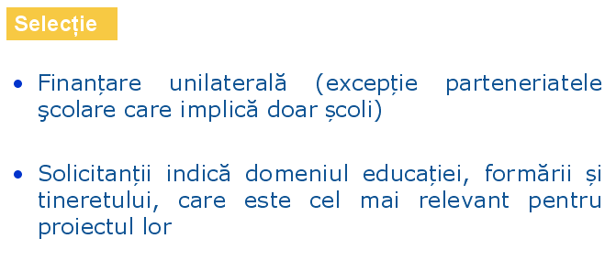
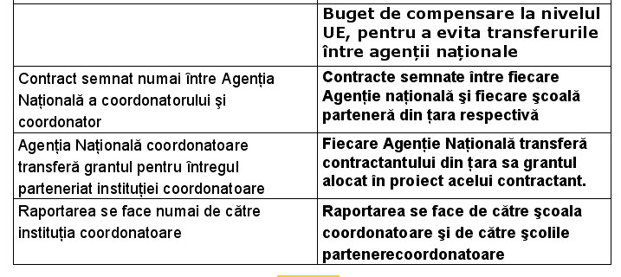
Programul Uniunii Europene pentru educatie, formare profesionala, tineret si sport
2014-2020
Acţiunea cheie 2
Cooperare
Parteneriate strategice transnationale
pentru inovare şi schimb de bune practici

